Slide 1
Understanding the JVM
--By Shengli

Slide 2
Agenda
Overview
Java file to java execution
GC
JMM

Slide 3
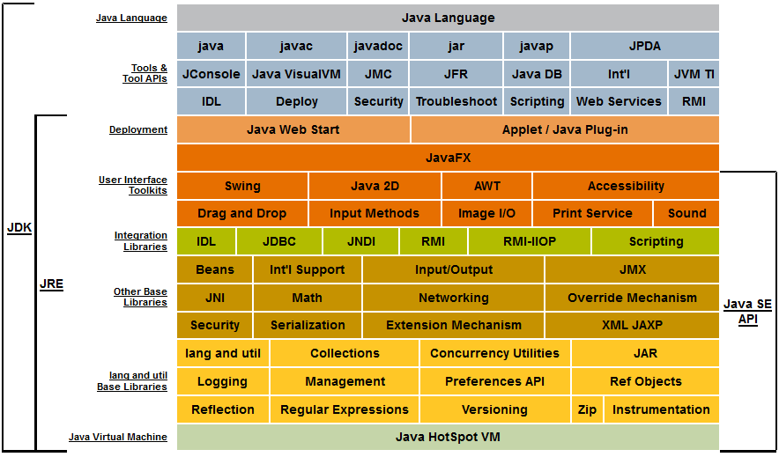
Java/JDK/JVM
Notes:
JDK (Java Development Kit)
Java程序设计语言
Java虚拟机
Java API类库

Slide 4
JVM Model
运行数据区
方法区
Method Area
虚拟机栈
VM Stack
本地方法栈
Native Method Stack
类信息、常量、静态变量、即时编译器编译后的代码
栈帧
局部变量表、操作数栈、动态链接、方法出入口
堆
Heap
对象实例、数组
程序计数器
Program Counter Register
执行引擎
本地库接口
本地方法库
由所有线程共享的数据区
OutOfMemoryError
线程隔离的数据区
StackOverflowError

Slide 5
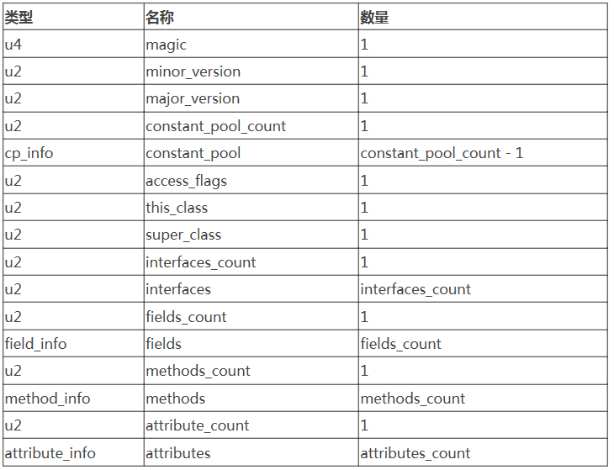
Class文件格式

Slide 6
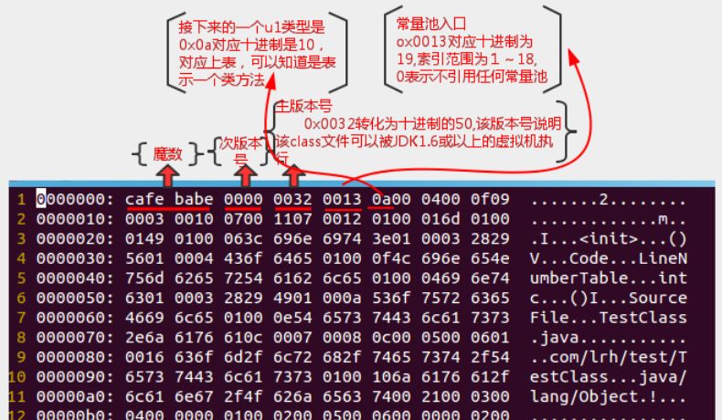
Class文件

Slide 7
Constant Pool
字面量(Literal)
文本字符串
声明为final的常量值
符号引用(Symbolic References)
类和接口的全限定名(Fully Qualified Name)
字段的名称和描述符(Descriptor)
方法的名称和描述符
Notes:
字面量比较接近java语言层面的常量概念
符号引用则属于编译原理方面的概念

Slide 8
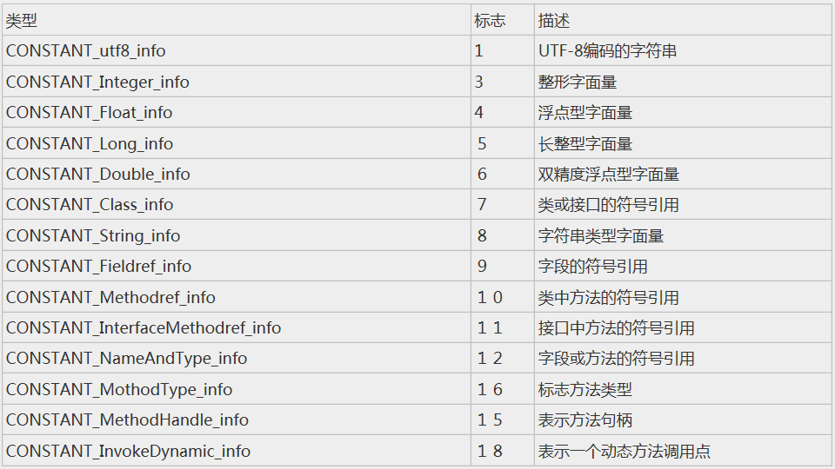
Constant Pool Items

Slide 9
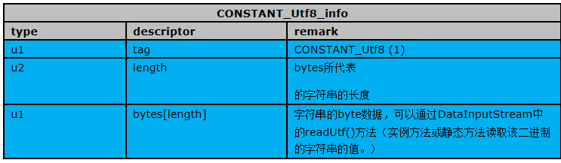
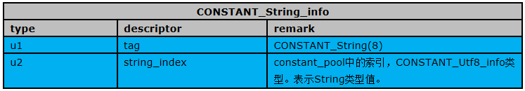
CONSTANT_Utf8_info
CONSTANT_String_info

Slide 10
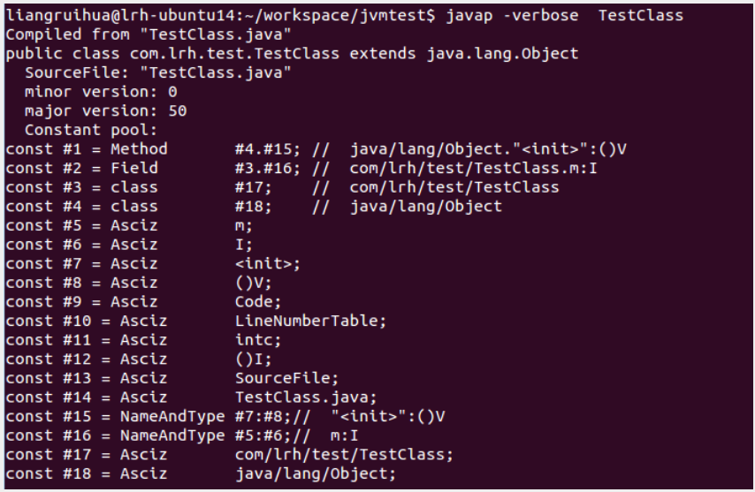
Javap

Slide 11
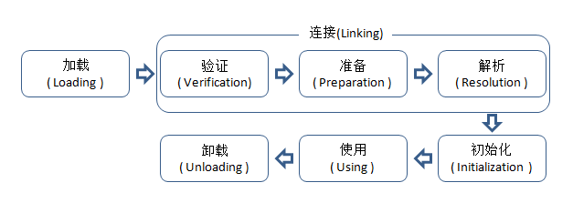
虚拟机中的类加载机制
加载、验证、准备、初始化和卸载这5个阶段的开始顺序是确定的

Slide 12
类加载的时机
JAVA虚拟机规范并没有强制要求“加载”的时机
有且只有5种情况必须立即对类进行“初始化”(主动引用)
遇到new, getstatic, putstatic, invokestatic指令
使用java.lang.reflect包的方法对类进行反射调用时
初始化一个类时，若其父类没有初始化，先触发父类的初始化
虚拟机启动时，用户需要指定一个要执行的主类(包含main()方法)，虚拟机会先初始化这个主类
当使用jdk1.7动态语言支持时，如果一个java.lang.invoke.MethodHandle实例最后的解析结果REF_getstatic,REF_putstatic,REF_invokeStatic的方法句柄，并且这个方法句柄所对应的类没有进行初始化，则需要先出触发其初始化
被动引用
通过子类引用父类的静态字段，不会导致子类初始化
通过数组定义来引用类，不会触发此类的初始化
常量引用不会触发定义常量的类的初始化
…

Slide 13
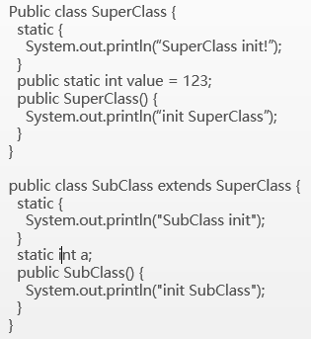

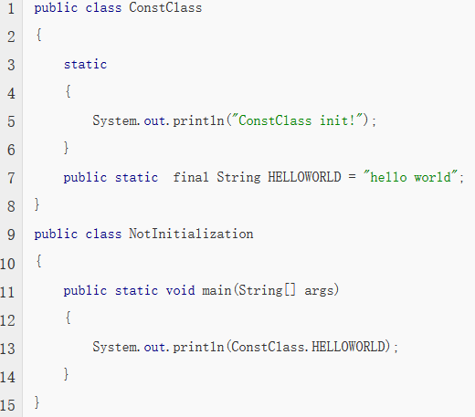
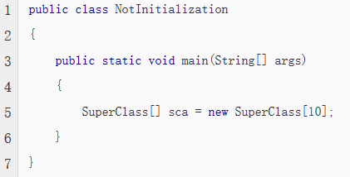
Demos – 被动引用

Slide 14
加载
通过一个类的全限定名来获取定义此类的二进制字节流
并没有指明要从一个Class文件中获取，可以从其他渠道，譬如：网络、动态生成、数据库等
将这个字节流所代表的静态存储结构转化为方法区的运行时数据结构；
在内存中生成一个代表这个类的java.lang.Class对象，作为方法区这个类的各种数据的访问入口

Slide 15
类的加载器
启动类加载器(Bootstrap ClassLoader)：这个类加载器负责将存放在<JAVA-HOME>\lib目录中的，或者被-Xbootclasspath参数所指定的路径中的，并且是虚拟机是别的类库加载到虚拟机内存中。
扩展类加载器(Extension ClassLoader)；它负责加载<JAVA-HOME>\lib\ext目录中的，或者被java.ext.dirs系统变量所指定的路径中的所有类库，开发者可以直接使用个扩展类加载器。
应用程序类加载器(Application ClassLoader)：一般也称为系统类加载器，它负责加载用户类路径上所指定的类库。
Notes:
java.lang.ClassLoader

Slide 16
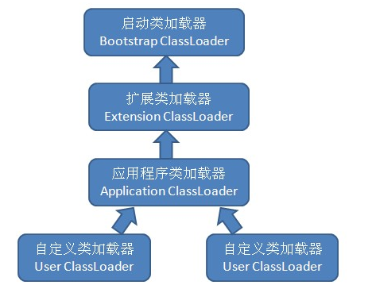
类加载器
双亲委派模型

Slide 17
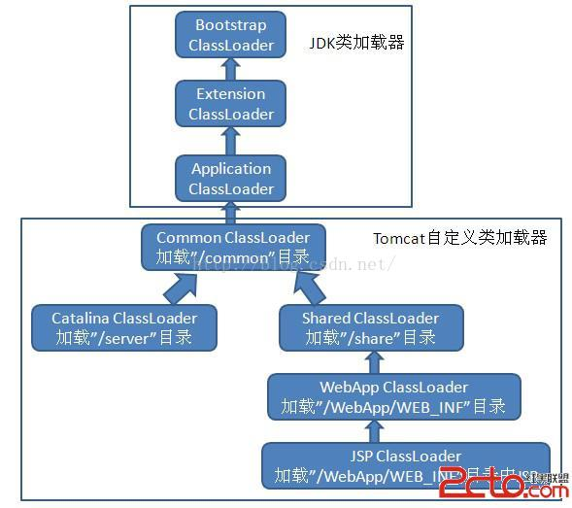
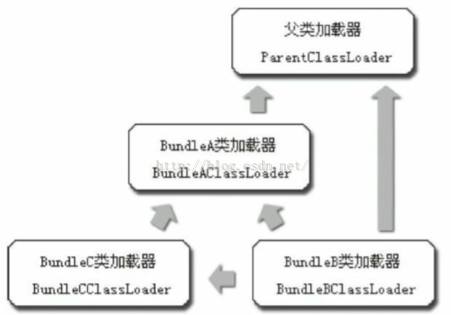
Demo
Tomcat
OSGi
Notes:
存在BundleA,BundleB和BundleC三个模块，并且这三个Bundle定义的依赖关系为： Bundle A:声明发布了PackageA,依赖了java.*包； Bundel B:声明依赖了PackageA和PackageC，同时也依赖了java.*包； Bundle C:声明发布了packageC,依赖了PackageA.
引入OSGI的另外一个重要理由是，基于OSGI的程序很可能可以实现模块级别的热插拔功能，当程序升级更新或调试排错时，可以只停用、重新安装、然后启用程序的其中一部分，这对企业级程序开发来说是一个非常有诱惑力的特性。

Slide 18
验证
文件格式验证
验证字节流是否符合Class文件格式的规范；
例如：是否以魔术0xCAFEBABE开头、主次版本号是否在当前虚拟机的处理范围之内、常量池中的常量是否有不被支持的类型。
元数据验证
对字节码描述的信息进行语义分析。以保证其描述的信息符合Java语言规范的要求；
例如：这个类是否有父类；
字节码验证
通过数据流和控制流分析，确定程序语义是合法的、符合逻辑的。
例如：指令不会跳转到方法体外的字节码指令上；
符号引用验证
确保解析动作能正确执行。
例如：字符串描述的全限定名能找到对应的类

Slide 19
准备
类变量分配内存并设置类变量初始值
public static int value = 123;
public static final int value =123;

Slide 20
解析
常量池内的符号引用替换为直接引用
类或接口、字段、类方法、接口方法、方法类型、方法句柄和调用点限定符7类符号引用
并未规定发生的具体时间
Before: anewarry, checkcast, getfield, getstatic, instanceof, invokedynamic, invokeinterface, invokespecial, invokestatic, invokevirtual, ldc, ldc_w, multianewarray, new, putfield, putstatic

Slide 21
初始化
初始化阶段是执行类构造器<clinit>()方法的过程
类变量的赋值动作+静态语句块static{}中的语句
按源文件中出现的顺序执行
不需要显示地调用父类构造器
父类的<clinit>()方法先执行
<clinit>()方法对于类或者接口来说并不是必需的
执行接口的<clinit>()方法不需要先执行父接口的<clinit>()方法
接口的实现类在初始化时也一样不会执行接口的<clinit>()方法
<clinit>()方法在多线程环境中被正确的加锁、同步
一个类型只会被初始化一次

Slide 22
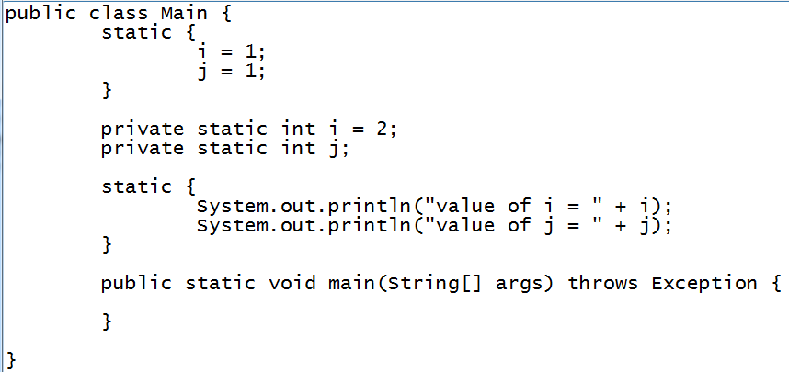
Quiz – 1
Notes:
//output
value of i = 2
value of j = 1

Slide 23
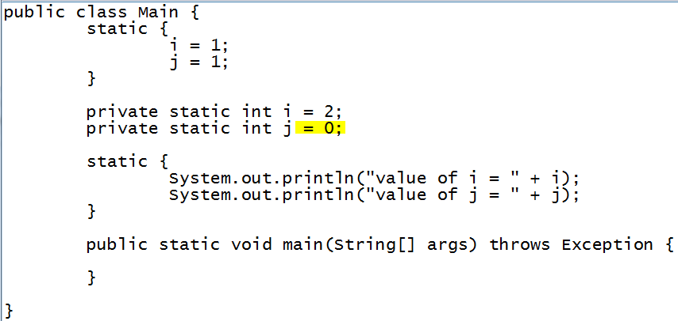
Quiz – 2
Notes:
//output
value of i = 2
value of j = 0

Slide 24
类的实例
父类初始化→子类初始化→父类的构造代码块→父类构造函数→子类的构造代码块→子类构造函数

Slide 25
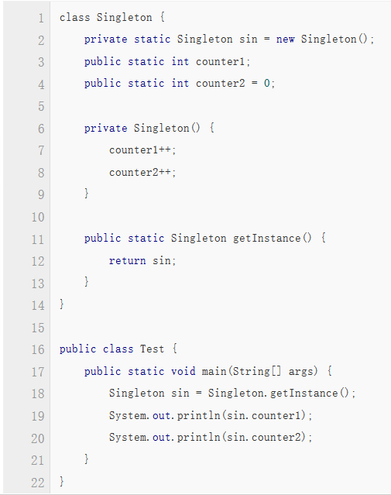
Quiz – 1
Notes:
Output: 1,0

Slide 26
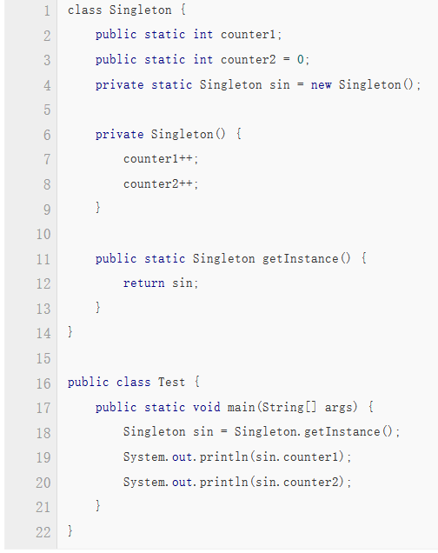
Quiz – 2
Notes:
Output: 1,1

Slide 27
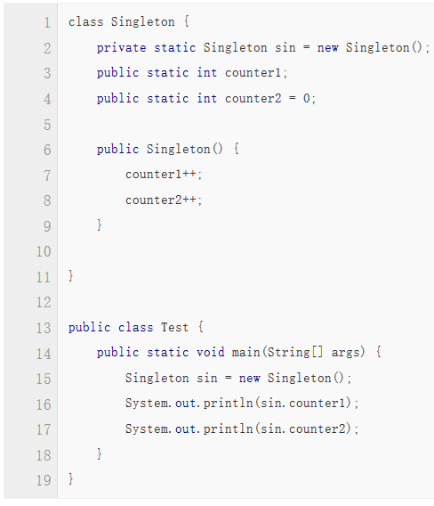
Quiz – 3
Notes:
Output: 2,1

Slide 28
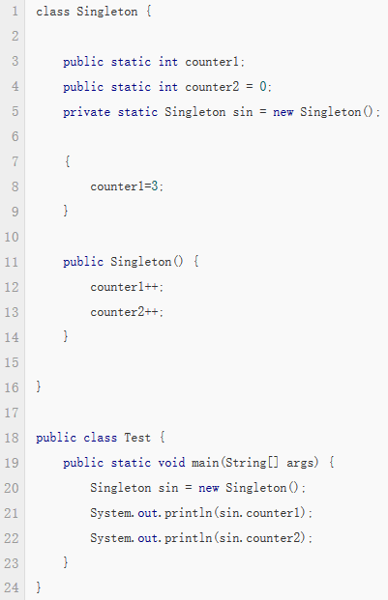
Quiz – 4
Notes:
Output: 4,2

Slide 29
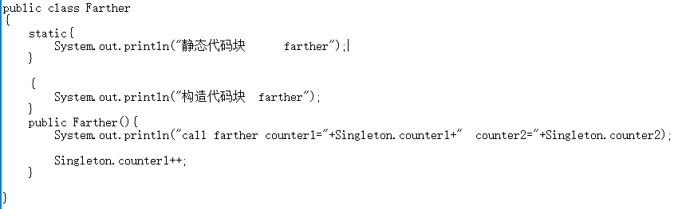
Quiz - 5
Notes:
/*
静态代码块 farther
静态代码块1 counter1=0 counter2=0
静态代码块2 counter1=0 counter2=1
构造代码块 farther
call farther counter1=0 counter2=1
构造代码块 counter1=2 counter2=1
call Singleton
静态代码块3 counter1=3 counter2=2
构造代码块 farther
call farther counter1=3 counter2=2
构造代码块 counter1=5 counter2=2
call Singleton
counter1=6
counter2=3
*/

Slide 30
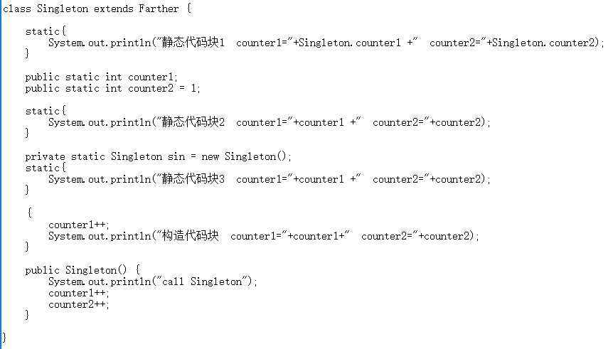
Quiz - 5
Notes:
/*
静态代码块 farther
静态代码块1 counter1=0 counter2=0
静态代码块2 counter1=0 counter2=1
构造代码块 farther
call farther counter1=0 counter2=1
构造代码块 counter1=2 counter2=1
call Singleton
静态代码块3 counter1=3 counter2=2
构造代码块 farther
call farther counter1=3 counter2=2
构造代码块 counter1=5 counter2=2
call Singleton
counter1=6
counter2=3
*/

Slide 31
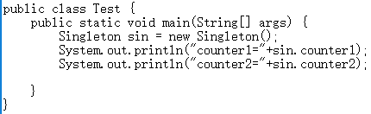
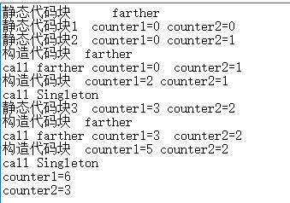
Quiz - 5

Slide 32
对象的内存布局

Slide 33
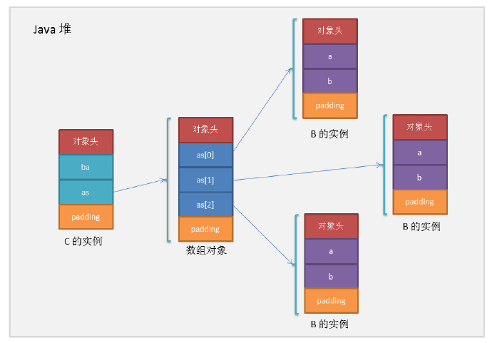
对象在内存中的存储
对象头(Header)
运行时数据 (Mark Word)
哈希码
GC分代年龄
锁状态标志
线程持有的锁
偏向线程ID
偏向时间戳
…
类型指针
类元数据的指针
数组长度
实例数据(Instance Data)
对象填充(Padding)
Notes:
类元数据的指针： 并不是所有虚拟机实现都必须在对象数据上保留类型指针

Slide 34
对象头
对象的内存布局

Slide 35
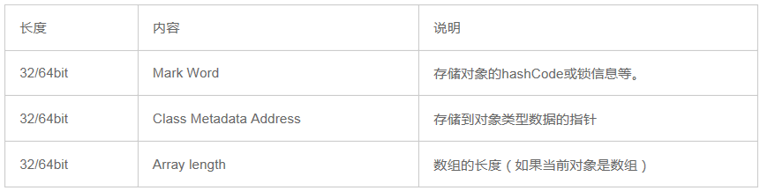
Java对象头
2~3 Word (字宽)

Slide 36
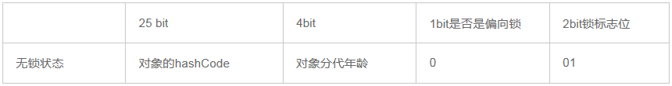
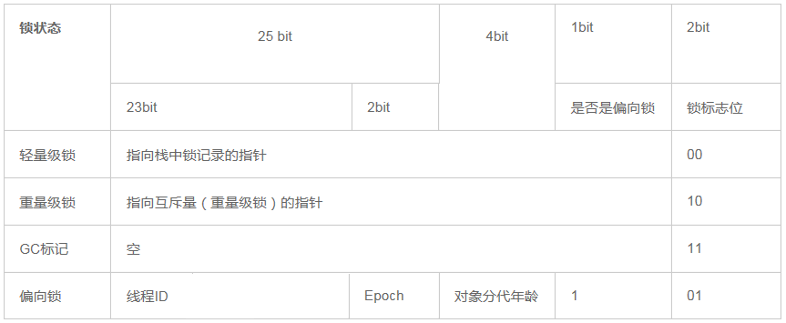
Mark Word
非固定的数据结构

Slide 37
实例数据
对象的内存布局

Slide 38
Primitive Data Types & Reference
Type | Size in Bytes
boolean | 1*
byte | 1
short | 2
char | 2
int | 4
float | 4
long | 8
double | 8
reference | 4/8
boolean: This data type represents one bit of information, but its "size" isn't something that's precisely defined.

Slide 39
对象的访问定位
JAVA 栈
Java 堆
句柄池
实例池
到对象实例数据的指针
对象实例数据
到对象类型数据的指针
reference
方法区
对象类型数据
Java 堆
Hotspot
对象实例数据
到对象类型数据的指针
reference
方法区
对象类型数据

Slide 40
Size of object
对象的内存布局

Slide 41
Size of one Object
Header + Instance Data + Padding
指针压缩
-XX:PretenureSizeThreshold

Slide 42
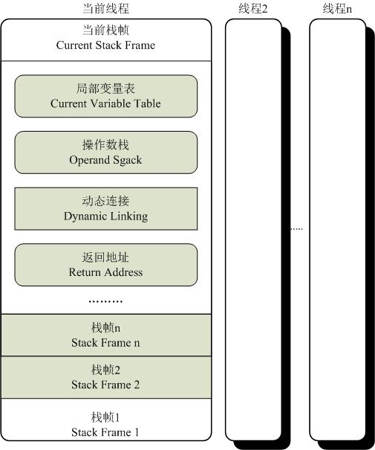
运行时栈帧结构

Slide 43
运行时栈帧结构
局部标量表
方法参数 和 局部变量
“不使用的对象，就手动赋值为Null”
操作数栈
动态连接
方法返回地址
附加信息
Notes:
动态连接
每个栈帧都包含一个执行运行时常量池中该栈帧所属方法的引用，持有这个引用是为了支持方法调用过程中的动态连接（Dynamic Linking）。
Class 文件中存放了大量的符号引用，字节码中的方法调用指令就是以常量池中指向方法的符号引用作为参数。这些符号引用一部分会在类加载阶段或第一次使用时转化为直接引用，这种转化称为静态解析。另一部分将在每一次运行期间转化为直接引用，这部分称为动态连接
附加信息
虚拟机规范并没有规定具体虚拟机实现包含什么附加信息，这部分的内容完全取决于具体实现。在实际开发中，一般会把动态连接，方法返回地址和附加信息全部归为一类，称为栈帧信息

Slide 44
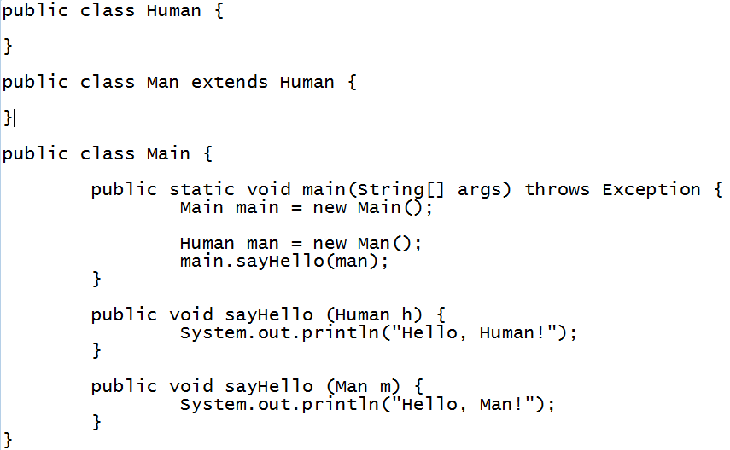
Demo - 静态解析 (静态分派)
Notes:
//output
Hello, Human!

Slide 45
垃圾收集（GC）

Slide 46
垃圾回收的算法
标记-清除(Mark-Sweep)
复制(Copying)
标记整理(Mark-Compact)
分代收集(Generational Collection)

Slide 47
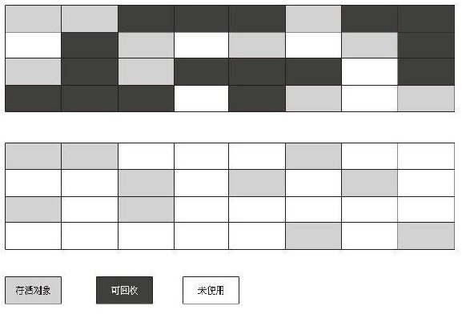
标记-清除(Mark-Sweep)

Slide 48
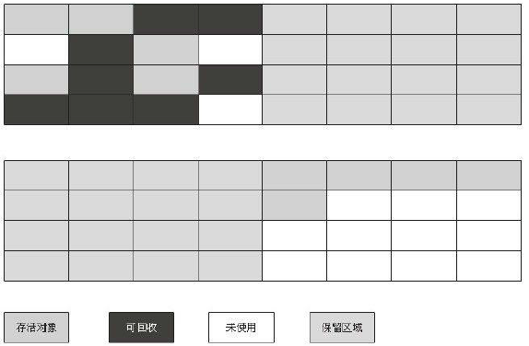
复制(Copying)
存活对象

Slide 49
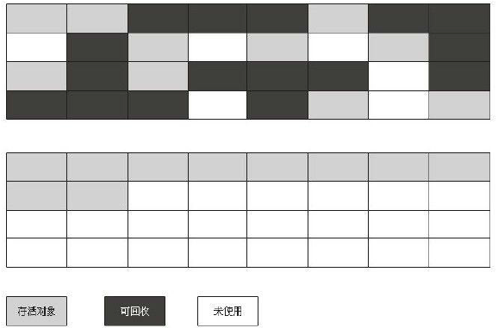
标记整理(Mark-Compact)

Slide 50
什么样的对象会被垃圾收集
垃圾收集（GC）

Slide 51
GC – 判定对象已死
引用计数算法(Reference Counting)
无法解决：对象相互引用
可达性分析(Reachability Analysis)
引用链(Reference Chain)
GC Roots
虚拟机栈中引用的对象
方法区中类静态属性引用的对象
方法区中常量引用的对象
本地方法栈中JNI引用的对象
GC Roots
GC Root Set
Object1
Object1
Object2
Object3
Object1
Object1
Object4
Notes:
JNI是Java本机接口（Java Native Interface），是一个本机编程接口，它是Java软件开发工具箱（Java Software Development Kit，SDK）的一部分。JNI允许Java代码使用以其他语言编写的代码和代码库。Invocation API（JNI的一部分）可以用来将Java虚拟机（JVM）嵌入到本机应用程序中，从而允许程序员从本机代码内部调用Java代码。

Slide 52
Reference
Strong Reference
Object obj = new Object();
Soft Reference
Useful but not mandatory: Memory-sensitive caches
Cleared before Out of Memory
Weak Reference
Canonicalizing Mappings (规范映射)
WeakHashMap
Phantom Reference
scheduling pre-mortem cleanup actions in a more flexible way than is possible with the Java finalization mechanism
Reference Queue is mandatory
get() always return null
Reference Queue
Notes:
虚引用/幽灵引用/幻影引用/影子引用可以实现终结方法以外的更加复杂的临终清理政策。

Slide 53
When Weak Reference
You'll use a Weak ref when you want to associate some additional data with objects whose source code is not under your control.

Slide 54
Demo: WeakHashMap

Slide 55
Use Case for Phantom References
Suppose that we want to load a big image in to memory when large image is already in memory which is ready for garbage collected. In such case, we want to wait until the old image is collected before loading a new one. Here, the phantom reference is flexible and safely option to choose. The reference of the old image will be enqueued in the ReferenceQueue once the old image object is finalized. After receiving that reference, we can load the new image in to memory.

Slide 56
HotSpot的算法实现
OopMap
Safe Point
Safe Region

Slide 57
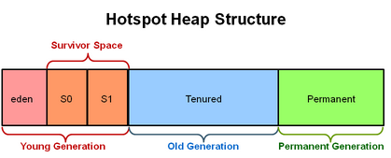
分代 Generation
新生代(Young Generation)
Eden
From Survivor
To Survivor
老年代(Old Generation)
永久代(Permanent Generation)
contains metadata required by the JVM to describe the classes and methods used in the application

Slide 58
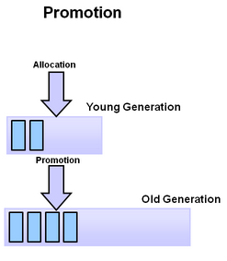
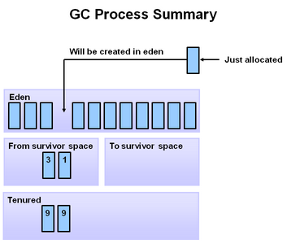
GC
Minor GC
Major GC / Full GC
Stop the World Event

Slide 59
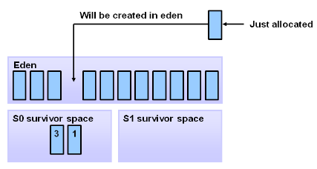
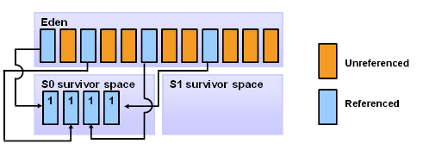
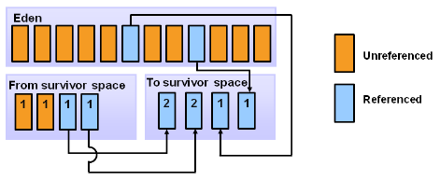
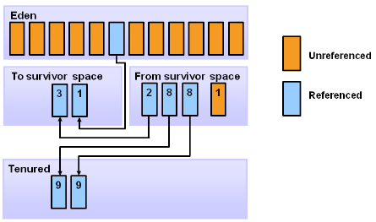
GC Process

Slide 60
垃圾收集器

Slide 61
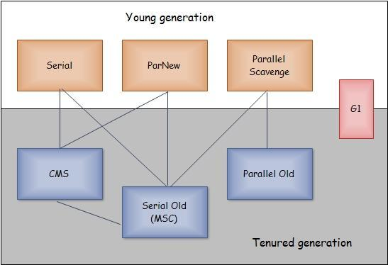
垃圾收集器

Slide 62
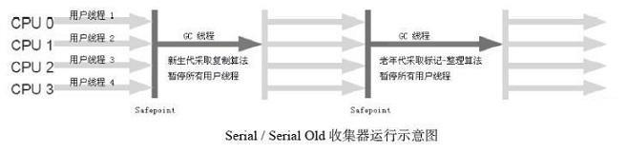
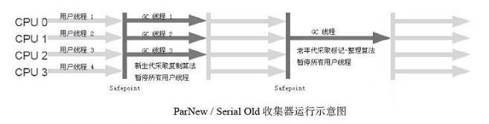
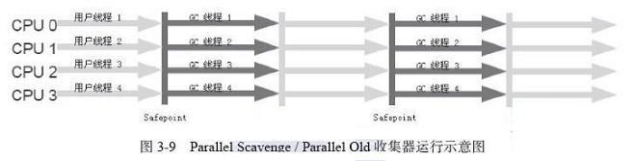
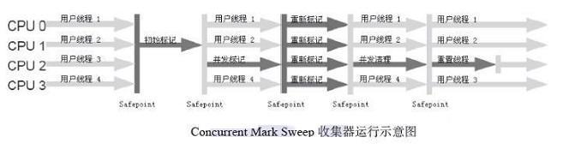
垃圾收集器

Slide 63
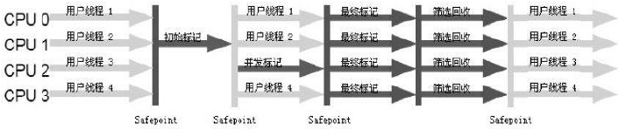
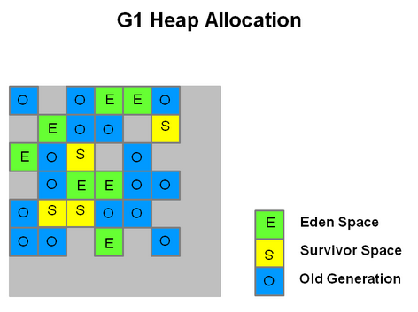
G1

Slide 64
垃圾收集器
Serial收集器
简单而高效
Client模式下的默认新生代收集器
ParNew 收集器
Serial 的多线程版本
能与CMS协同工作
适用于多CPU环境
Parallel Scavenge 收集器
关注吞吐量
Serial Old 收集器
CMS的后备预案
标记-整理
Parallel Old 收集器
标记-整理
CMS 收集器
关注“最短回收停顿”
标记-清除算法
4个步骤，3个缺点
G1 收集器
并行与并发
分代收集
空间整合
可预测的停顿
Notes:
4个步骤：
初始标记
并发标记
重新标记
并发清除
3个缺点：
对CPU资源非常敏感
无法回收浮动垃圾， Concurrent Mode Failure
空间碎片

Slide 65
GC日志

Slide 66
内存分配和回收策略
对象优先在Eden分配
大对象直接进入老年代
长期存活的对象进入老年代
动态对象年龄判定
空间分配担保
HandlePromotionFailure

Slide 67
Java 内存模型与线程

Slide 68
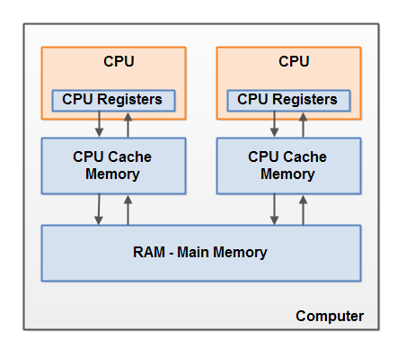
Hardware Memory Architecture

Slide 69
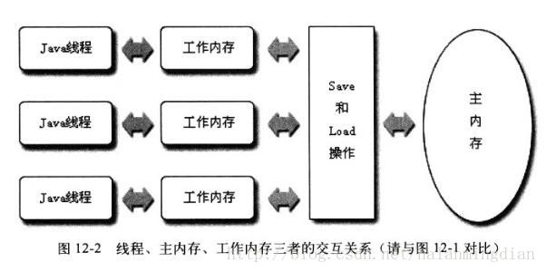
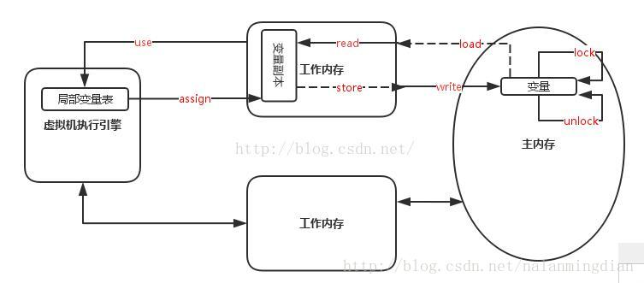
Java Memory Model

Slide 70
内存间的交互操作
lock(锁定)：作用于主内存的变量，它把一个变量标志为一条线程独占的状态。
unlock(解锁)：作用于主内存中的变量，它把一个处于锁定状态的变量释放出来，释放后的变量才可以被其他线程锁定。
read(读取)：作用于主内存的变量，它把一个变量的值从主内存传输到线程的工作内存中，以便随后的load动作使用。
load(载入)：作用于工作内存的变量，它把read操作从主内存中得到的变量值放入工作内存的变量副本中。
use(使用)：作用于工作内存的变量，它把工作内存中一个变量的值传递给执行引擎，每当虚拟机遇到一个需要使用到变量的字节码指令时将执行这个操作。
assign(赋值)：作用于工作内存的变量，它把一个从执行引擎接受到的值赋给工作内存的变量，遇到赋值的字节码时执行。
store(存储)：作用于工作内存的变量，它把工作内存中一个变量的值传送到主内存中，以便随后的write操作使用。
write(写入)：作用于主内存中的变量，它把store操作从主内存中得到的变量值放入主内存的变量中。

Slide 71
内存间交互操作规则
不允许read和load、store和write操作之一单独出现，即不允许一个变量从主内存读取了但工作内存不接受，或者从工作内存发起回写了但主内存不接受的情况。
不允许一个线程丢弃它的最近assign操作，即变量在工作内存中改变了之后必须把该变化同步回主内存。
不允许一个线程无原因的（没有发生过任何assign操作）把数据从线程的工作内存同步回主内存中。
一个新的变量只能在主内存中诞生，不允许在工作内存中直接使用一个未被初始化（load或assign）的变量，就是对一个变量执行use和store之前必须先执行过了assign和load操作。
一个变量在同一个时刻只允许一条线程对其进行lock操作，但lock操作可以被同一条线程重复执行多次，多次执行lock后，只有执行相同次数的unlock操作，变量才会被解锁。
如果对一个变量执行lock操作，将会清空工作内存中此变量的值，在执行引擎使用这个变量前，需要重新执行load或assign操作初始化变量的值。
如果一个变量事先没有被lock操作锁定，则不允许对它执行unlock操作，也不允许去unlock一个被其他线程锁定住的变量。
对一个变量执行unlock操作之前，必须先把此变量同步回主内存中（执行store write）。

Slide 72
Keyword – volatile
JVM提供的最轻量级的同步机制
两种特性
保证变量对所有线程的可见性
禁止指令重排

Slide 73

race++

Slide 74

Demo

Slide 75




Double-Checked Locking(DCL)

Slide 76
long和double的非原子性协定
Nonatomic Treatment of double and long Variables

Slide 77
原子性、可见性和有序性
原子性(Atomicity)
read、load、use、assign、store、write
synchronized块：monitorenter和monitorexit
可见性(Visibility)
当一个线程修改了共享变量的值，其他线程能够立即得知这个修改
关键字：volatile, synchronized, final
有序性(Ordering)
Java程序的天然有序性：在本线程内观察，所有操作都是有序的(Within-Thread As-If-Serial Semantics)；在一个线程中观察另外一个线程，所有操作都是无序的(指令重排序；工作内存与主内存同步延迟)。

Slide 78
先行发生(happens-before)原则
程序次序规则(Program Order Rule)：在线程内，按照程序代码顺序，书写在前面的操作先行发生于书写在后面的操作。
管理锁定规则(Monitor Lock Rule)：一个unlock操作先于后面（时间上的先后顺序）对同一个锁的lock操作。
volatile变量规则(Volatile Variable Rule)：对一个volatile变量的写操作必须在后面（时间上的先后顺序）对该变量的读操作之前发生。
线程启动规则(Thread Start Rule))：线程的Thread.start()必须在该线程所有其他操作之前发生。
线程终止规则(Thread Termination Rule)：线程中所有操作都先行发生于该线程的终止检测。可以通过Thread.join()方法结束、Thread.isAlive()的返回值判断线程是否终止。
线程中断规则(Thread Interruption Rule)：对线程interrupt()方法的调用必须在被中断线程的代码检测到interrupt事件发生之前执行。可以通过Thread.interrupted()方法检测到是否发生中断；
对象终结规则：对象的初始化（构造函数的调用）必须在该对象的finalize()方法发生之前完成。
传递性：如果A先行发生于B，B先行发生于C，那么A先行发生于C。

Slide 79
锁
无锁状态 → 偏向锁 → 轻量级锁 → 重量级锁

Slide 80

偏向锁

Slide 81

轻量级锁 → 重量级锁

Slide 82

锁的优缺点对比

Slide 83
锁优化
适应性自旋
锁消除
锁粗化
轻量级锁
偏向锁

Slide 84
Reference
周志明《深入理解Java虚拟机》
方腾飞《Java SE1.6中的Synchronized》
Oracle Java Garbage Collection Basics
Oracle Primitive Data Types
Absfree 十分钟理解Java中的弱引用
Muhammad Khojaye Finalization and Phantom References
The "Double-Checked Locking is Broken" Declaration
Java字节码（.class文件）格式详解
Class文件中的常量池详解
Java虚拟机类加载机制
类加载器深入理解
Java类加载与实例化过程
JVM方法调用的那些事
invokedynamic指令
OpenJDK与JDK的区别分析

Slide 85

Demo – Ruby

Slide 86

Hot Spot Code
Javac编译
将*.java文件编译成为*.class文件.
这里的Javac编译器称为前端编译器，
相对应的还有后端编译器，
它在程序运行期间将字节码转变成机器码。
（现在的Java程序在运行时基本都是解释执行加编译执行）
JIT编译
Java程序最初是仅仅通过解释器解释执行的，
即对字节码逐条解释执行，
这种方式的执行速度相对会比较慢，
尤其当某个方法或代码块运行的特别频繁时，
这种方式的执行效率就显得很低。 于是后来在虚拟机中引入了JIT编译器（即时编译器），
当虚拟机发现某个方法或代码块运行特别频繁时，
就会把这些代码认定为“Hot Spot Code”（热点代码），
为了提高热点代码的执行效率，
在运行时，虚拟机将会把这些代码编译成与本地平台相关的机器码，
并进行各层次的优化，完成这项任务的正是JIT编译器。

Slide 87


